Slide 1
James Watt
Justin Roy

Slide 2
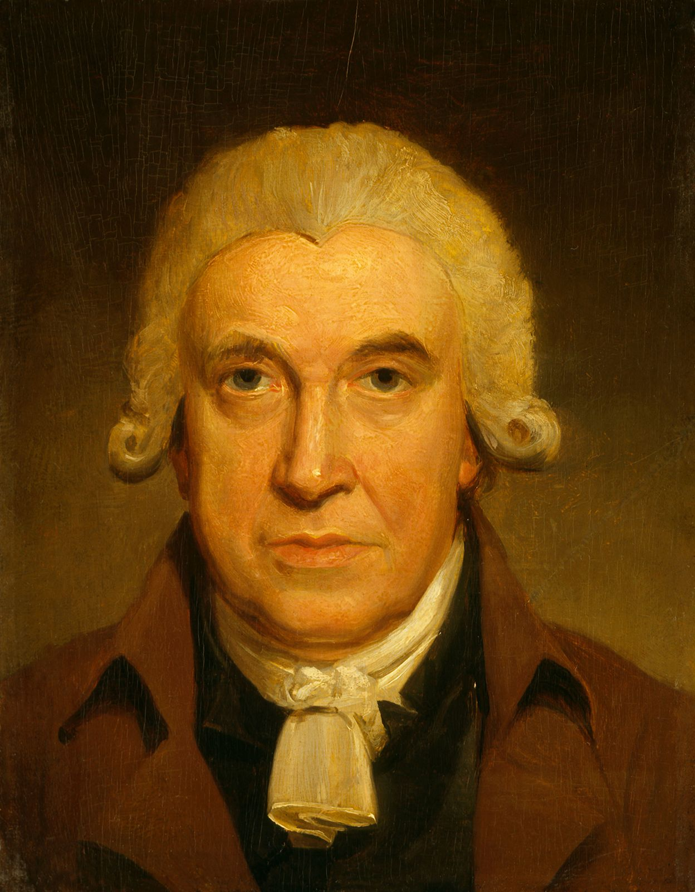
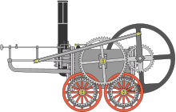
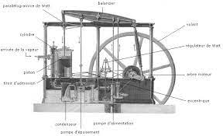
Nom:James Watt
Nationalitée:Écossais
Période de temps:1736-1819
Œuvre: Machine à vapeur

